Slide 1
Кожного дня ми чуємо, читаємо та бачимо рекламу звідусіль. Ми знаходимо її ще не вийшовши з будинку, наприклад, в ліфті чи на дошці з оголошеннями. Реклама сьогодні міцно проникла в наше життя і закріпила свої позиції в ньому. Уявіть собі як би виглядав сучасний мегаполіс без реклами? Зрозуміло, що похмурим та сірим. Але потрібно розрізняти, яку ми хочемо бачити рекламу, бо всілякі оголошення та пропозиції, котрі правильно написані, розвивають та навчають нас деякою мірою. Такий ефект має і неякісна реклама.
Що ми бачимо сьогодні? Помилки трапляються і в роликах, які демострують центральні канали, і на афішах, і на рекламних щитах, і на магазинних вивісках.
Наша головна мета – боротися з такими погрішностями.

Slide 2
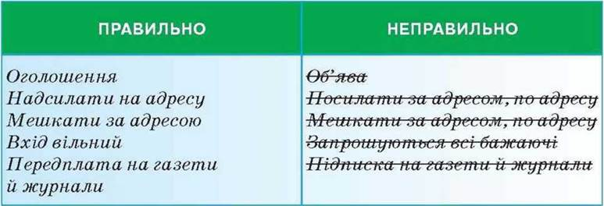
Франківські підприємці готові на все, щоб привабити клієнтів. Однією з найбільш популярних методів реклами є вивіска. Та неграмотність місцевої реклами вражає. За кілька хвилин прогулянки центральними вулицями Івано-Франківська назбиралася ціла «колекція» помилок. Здебільшого, це калька з російської. Або ж банальна неосвіченість рекламодавців.

Slide 3
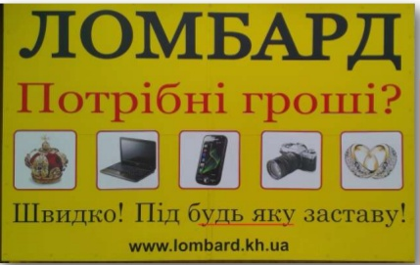
Мені здається, що освічені люди не будуть брати гроші в цьому ломбарді, навіть «під БУДЬ ЯКУ заставу». Все тому, що через дефіс пишуться частки «казна-, хтозна-, будь-, небудь, бо-, но-, -то, -от, -таки».

Slide 4
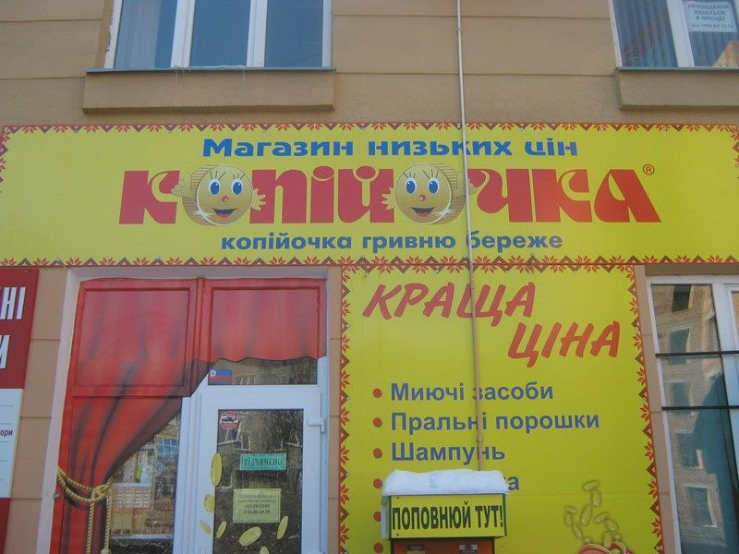
У Словнику української мови вказано:
КОПІ́ЄЧКА, и, жін. Зменш.-пестл. до копійка 1. — Та й ткне [пан] мені копієчку в руку (Панас Мирний, II, 1954, 289); Коли б знав раніше, що доведеться мандрувати, то.. не витрачав би грошей на кіно та морозиво, збирав би копієчку до копієчки (Юрій Збанацький, Курилові о-ви, 1963, 31).
До копієчки — всі гроші, повністю все (про гроші). — Ні, я звідси не піду, поки мені до копієчки не буде заплачено, — рішуче сказав Омелько... (Панас Мирний, IV, 1955, 374); Ні копієчки — нічого (про гроші). [Химка:] Він, — бог його знає! — де свої заробітки діває, додому ні копієчки не приносе [приносить]... (Панас Мирний, V, 1955, 239).

Slide 5
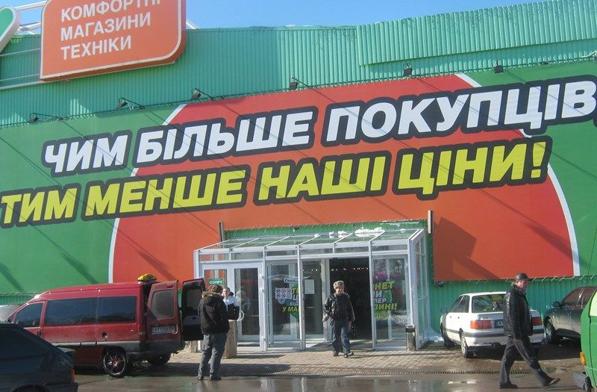
«Чим більше покупців, тим менші (а не «менше») наші ціни».

Slide 6
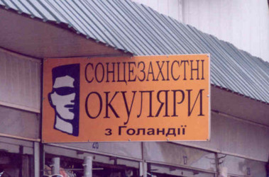
Помилки, які викликають сміх

Slide 7
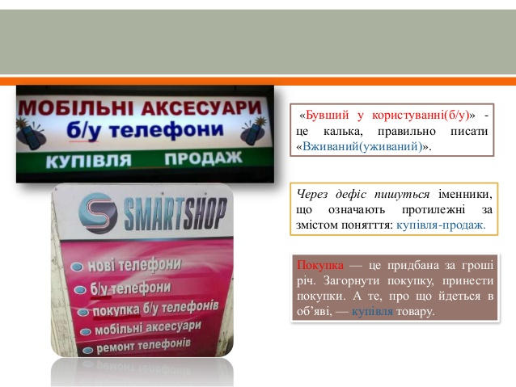
«Бувший у користуванні(б/у)» - це калька, правильно писати «Вживаний(уживаний)»
Через дефіс пишуться іменники, що означають протилежні за змістом понятття: купівля-продаж.

Slide 8
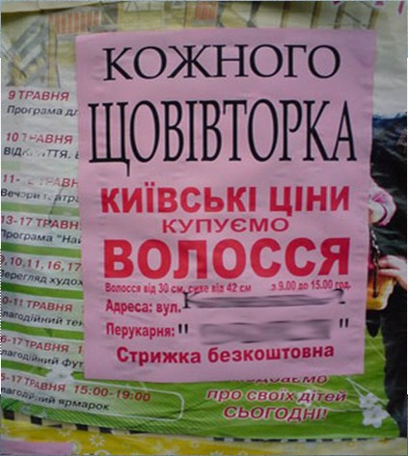

Slide 9
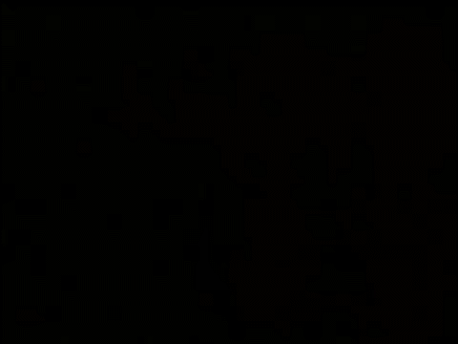

Slide 10
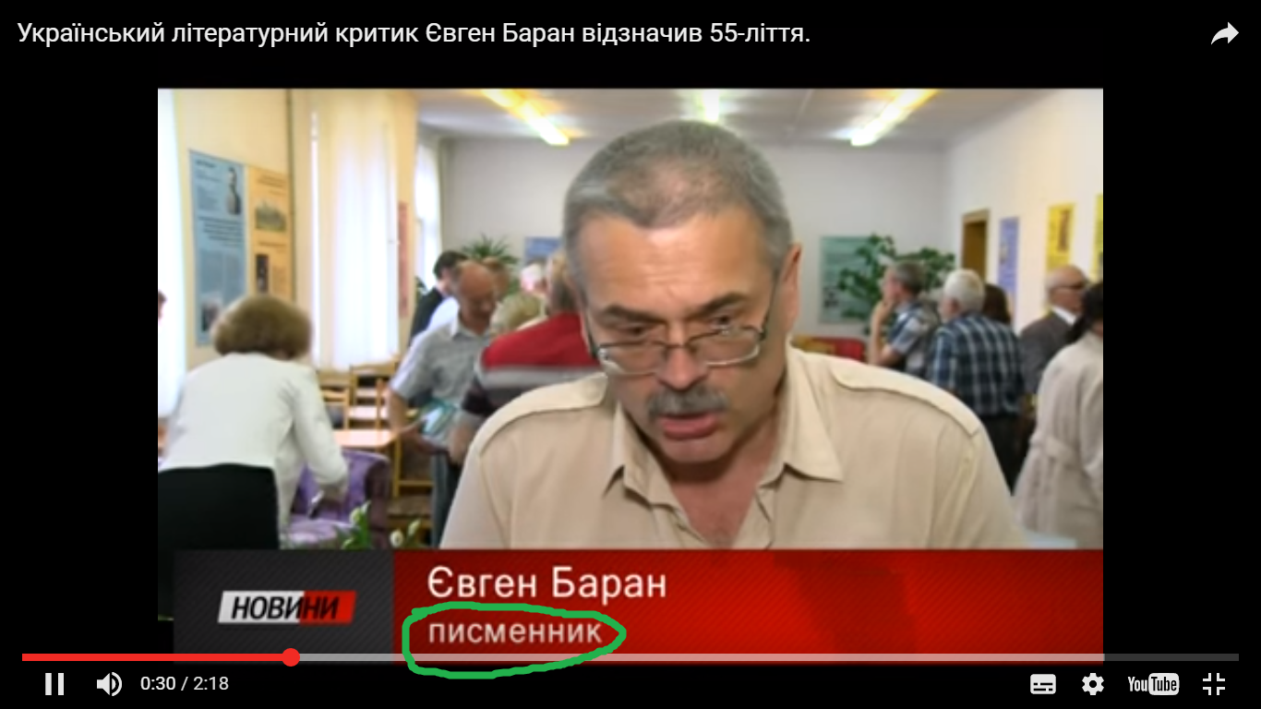

Slide 11
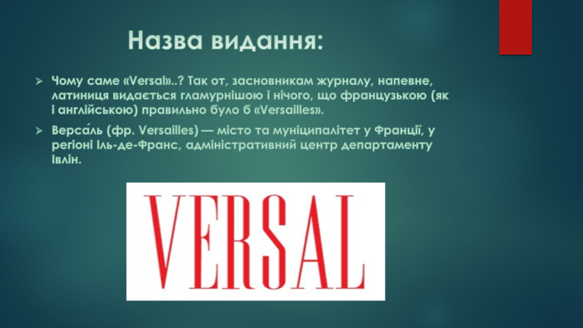

Slide 12
На всіх зазначених прикладах помилок в рекламі здебільшого ми можемо спостерігати калькування та неправильне вживання деяких слів та висловів, які взяті з російської мови. Чомусь ми вперто віримо, що українська мова не має гідних відповідників, тому «кривдимо» рідну мову такими суржиками. Зрозуміло, що кількасотрічне приниження української мови і водночас насаджування іншої, тобто російської, не могло не позначитися на усному (в першу чергу) та писемному мовленні її носіїв. Суржик – феномен не тільки мовної, а й – що незмірно важливіше й глобальніше – геополітичної стратегії. Все ж таки з ним потрібно боротися та вдосконалюватися самому. Сьогодні чи не найбільше розхитують і знецінюють українську мову засоби масової інформації, тобто ті чинники, які повинні плекати літературну норму. Мовне безкультур’я свідомо і послідовно насаджуються засобами масової інформації. Годі й говорити про пересічного громадянина, бо телевізійні ведучі часом видають такі перли, неначе замість рідної мови вивчали мову далеких островів. Причиною таких помилок є і не заохочення до вивчення української мови, якій приділяється мало уваги на всіх рівнях життя суспільства. Ми повинні виправляти такі недоліки нашого життя вже сьогодні.

Slide 13


